Slide 1
“Solo el amor triunfa. El egoísmo es siempre una derrota.” (Madre Adela).
LUNES 26
1
Muy buenos días. Iniciamos esta nueva semana, agradeciendo a Dios por el descanso y el compartir con nuestras familias. +En el nombre del Padre, del Hijo y del Espíritu Santo. Amén
Inicio
2
3
Reflexionemos
Evangelio
(Lucas 13, 10-17)
En este evangelio, Jesús enseña que la compasión y la dignidad de las personas están siempre por encima de las normas rígidas. Esto nos invita a priorizar la empatía sobre las reglas para apoyar a quienes sufren o se sienten solos. Nos anima a mirar a nuestros compañeros con atención para ayudarlos a superar sus cargas y dificultades. Así, transformamos la comunidad escolar en un espacio donde el amor y la ayuda mutua no se posponen.
Un sábado, Jesús enseñaba en una sinagoga. Había allí una mujer poseída de un espíritu, que la tenía enferma desde hacía dieciocho años. Estaba completamente encorvada y no podía enderezarse de ninguna manera. Jesús, al verla, la llamó y le dijo: “Mujer, estás sanada de tu enfermedad”, y le impuso las manos. Ella se enderezó enseguida y glorificaba a Dios. Pero el jefe de la sinagoga, indignado porque Jesús había sanado en sábado, dijo a la multitud: “Los días de trabajo son seis; vengan durante esos días para hacerse sanar, y no el sábado”. El Señor le respondió: “¡Hipócritas! Cualquiera de ustedes, aunque sea sábado, ¿no desata del pesebre a su buey o a su asno para llevarlo a beber? Palabra de Dios
4
Oremos a Dios, por medio de María. Nos consagramos a ella diciendo:

Slide 2
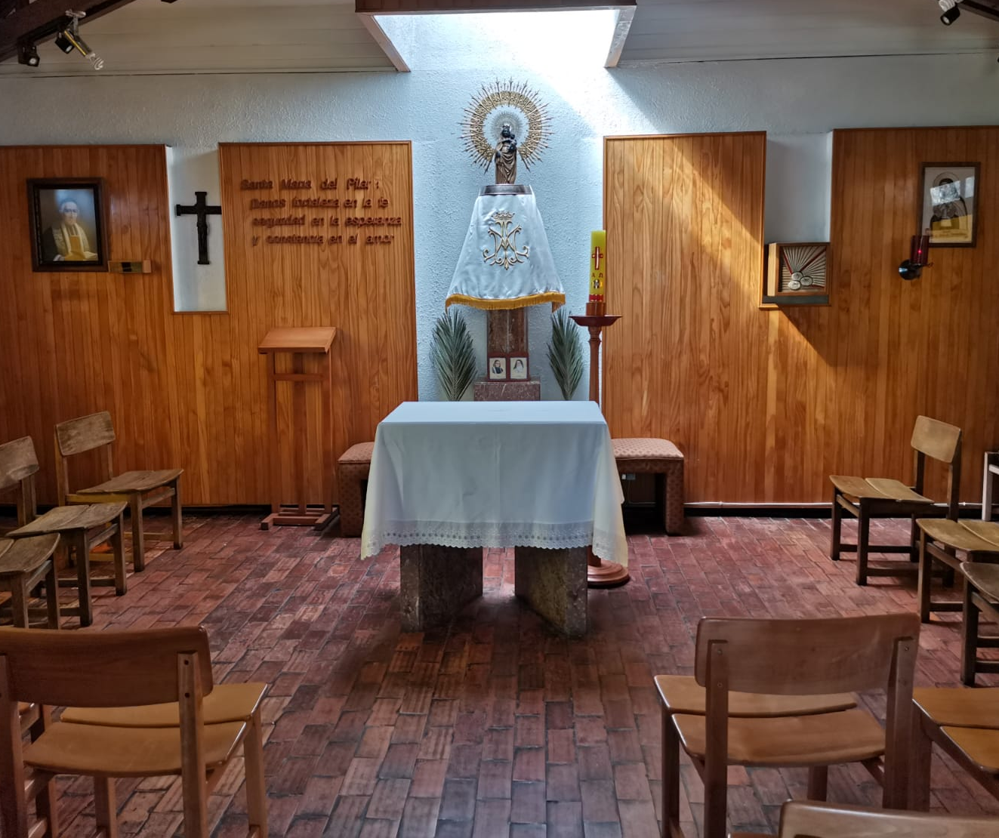
Consagración a María.
Señor Dios nuestro,
para salvar a todos los hombres y conducirlos a ti, nos has enviado a tu amado Hijo, que se hizo hombre naciendo de la virgen María.
Concédenos el ser formados por ella a semejanza de su Hijo primogénito y ayúdanos a participar en el amor de Cristo para con su Madre.
Tú has asociado a María al misterio de tu Hijo, para que sea ella la nueva Eva, la madre de todos los vivientes.
Confirma la alianza que con ella hemos contraído; que nuestra consagración prolongue sobre la tierra su caridad maternal
y haga crecer a la iglesia, cuerpo místico de tu Hijo, Nuestro Señor.
Amén.
Digamos juntos:
“Santa María del Pilar, damos fortaleza en la fe, seguridad en la esperanza y constancia en el amor” . Amén.

Slide 3
MARTES 27
“La paz sigue los pasos de Jesús y reina donde reina Jesús” (Padre Chaminade).
1
Muy buenos días. Iniciamos este día poniendo todas nuestras preocupaciones en las manos de Dios. +En el nombre del Padre, del Hijo y del Espíritu Santo. Amén
Inicio
2
3
Reflexionemos
Evangelio
(Lucas 13, 18-21 )
Jesús nos enseña que las grandes transformaciones del Reino de Dios comienzan con detalles pequeños, casi invisibles, como una semilla o la levadura. Una palabra amable, una sonrisa o una pequeña acción de servicio pueden parecer insignificantes, pero tienen la fuerza para transformar el ambiente que nos rodea. No debemos subestimar el bien que hacemos a diario, pues Dios multiplica cada gesto hecho con amor para dar cobijo y alegría a los demás. Así construimos una comunidad más acogedora y fraterna.
Jesús dijo: “¿A qué se parece el Reino de Dios? ¿Con qué podré compararlo? Se parece a un grano de mostaza que un hombre sembró en su huerta; creció, se convirtió en un arbusto y los pájaros del cielo se cobijaron en sus ramas”.
Dijo también: “¿Con qué podré comparar el Reino de Dios? Se parece a un poco de levadura que una mujer mezcló con gran cantidad de harina, hasta que fermentó toda la masa”. Palabra de Dios
4
Peticiones
Oremos a Dios, rezando juntos: Padre Nuestro…
Señor, te pedimos para que seamos como el grano de mostaza y la levadura, para que podamos transformar nuestro entorno con pequeñas acciones y seamos verdaderos constructores de paz. Con María roguemos al Señor.
(presentamos nuestras peticiones o acción de gracias)
5
El Padre, el Hijo y el Espíritu Santo, sean glorificados en todas partes, por la Inmaculada Virgen María. Amén.
()

Slide 4
Consagración a María.
Señor Dios nuestro,
para salvar a todos los hombres y conducirlos a ti, nos has enviado a tu amado Hijo, que se hizo hombre naciendo de la virgen María.
Concédenos el ser formados por ella a semejanza de su Hijo primogénito y ayúdanos a participar en el amor de Cristo para con su Madre.
Tú has asociado a María al misterio de tu Hijo, para que sea ella la nueva Eva, la madre de todos los vivientes.
Confirma la alianza que con ella hemos contraído; que nuestra consagración prolongue sobre la tierra su caridad maternal
y haga crecer a la iglesia, cuerpo místico de tu Hijo, Nuestro Señor.
Amén.
Digamos juntos:
“Santa María del Pilar, damos fortaleza en la fe, seguridad en la esperanza y constancia en el amor” . Amén.

Slide 5
MIÉRCOLES 28
“Nuestra vida no es más que un tejido de gracias con la que nos ha colmado su misericordia” (Madre Adela).
1
Muy buenos días. Hoy damos gracias a Dios por llamarnos a ser parte de esta gran familia y a ser reflejo de su amor en nuestra comunidad. +En el nombre del Padre, del Hijo y del Espíritu Santo. Amén
Inicio
2
3
Reflexionemos
Evangelio
(Lucas 6, 12-19)
Jesús se retiró a la montaña para orar, y pasó toda la noche en oración con Dios. Cuando se hizo de día, llamó a sus discípulos y eligió a doce de ellos, a los que dio el nombre de Apóstoles: Simón, a quien puso el sobrenombre de Pedro, Andrés, su hermano, Santiago, Juan, Felipe, Bartolomé, Mateo, Tomás, Santiago, hijo de Alfeo, Simón, llamado el Zelote, Judas, hijo de Santiago y Judas Iscariote, que fue el traidor. Ellos son los discípulos de Jesús. Que lo acompañaron en toda su vida pública.
Palabra de Dios.
Jesús nos enseña que antes de actuar y tomar decisiones importantes es esencial detenerse a orar y buscar la guía de Dios. Nos invita a valorar la diversidad de las personas y a construir una comunidad donde todos nos sintamos elegidos y acogidos. Podemos ser esa fuerza que reconforta, escucha y sana el día de los demás. Así, desde la oración y el encuentro, transformamos nuestro día a día en un espacio de paz y fraternidad.
4
Peticiones
Te pedimos, Señor, que nos hagas sentir profundamente elegidos y amados por ti tal como somos. Con María roguemos al Señor.
(presentamos nuestras peticiones o acción de gracias)
5
Oremos a Dios, por medio de María. Nos consagramos a ella diciendo:

Slide 6
Consagración a María.
Señor Dios nuestro,
para salvar a todos los hombres y conducirlos a ti, nos has enviado a tu amado Hijo, que se hizo hombre naciendo de la virgen María.
Concédenos el ser formados por ella a semejanza de su Hijo primogénito y ayúdanos a participar en el amor de Cristo para con su Madre.
Tú has asociado a María al misterio de tu Hijo, para que sea ella la nueva Eva, la madre de todos los vivientes.
Confirma la alianza que con ella hemos contraído; que nuestra consagración prolongue sobre la tierra su caridad maternal
y haga crecer a la iglesia, cuerpo místico de tu Hijo, Nuestro Señor.
Amén.
Digamos juntos:
“Santa María del Pilar, damos fortaleza en la fe, seguridad en la esperanza y constancia en el amor” . Amén.

Slide 7

JUEVES 29
Muy buenos días. Iniciamos esta mañana dando gracias a Dios por regalarnos su amor y su cuidado cada día. Nos acercamos a nuestra Peregrinación Marianista, animémonos a participar y ser parte de esta gran celebración. +En el nombre del Padre, del Hijo y del Espíritu Santo. Amén
1
Inicio
2
Evangelio
Se acercaron algunos fariseos que le dijeron a Jesús: “Aléjate de aquí, porque Herodes quiere matarte”. Él les respondió: “Vayan a decirle: hoy y mañana expulso a los demonios y realizo curaciones, y al tercer día habré terminado. Pero debo seguir mi camino hoy, mañana y pasado, porque no puede ser que un profeta muera fuera de Jerusalén. ¡Jerusalén, Jerusalén que matas a los profetas y apedreas a los que te son enviados! ¡Cuántas veces quise reunir a tus hijos, como la gallina reúne bajo sus alas a los pollitos y tú no quisiste! Por eso, "a ustedes la casa les quedará desierta". Les aseguro que ya no me verán más, hasta que llegue el día en que digan: ¡Bendito el que viene en Nombre del Señor!” Palabra de Dios
3
Reflexionemos
Jesús muestra una gran valentía al mantenerse firme en su misión de amor y sanación, sin dejar que las amenazas ni el miedo lo detengan. Este Evangelio nos invita a no rendirnos ante las presiones, las burlas o las dificultades para hacer lo correcto. A la vez, la imagen de la gallina cobijando a sus pollitos revela el deseo de Jesús de protegernos e integrarnos en un ambiente donde nadie se sienta rechazado. Así, somos llamados a actuar y a ser refugio seguro y acogedor para nuestros compañeros.
Nos unimos en oración, como hijos de un mismo Padre, rezando: Padre Nuestro…
4
a peregrinar a Maipú
4
Peticiones
El Padre, el Hijo y el Espíritu Santo, sean glorificados en todas partes, por la Inmaculada Virgen María. Amén.
Te pedimos, Señor, que nos concedas la valentía para procurar hacer siempre lo correcto sin dejarnos llevar por el miedo o la presión de los demás. Con María roguemos al Señor.
(presentamos nuestras peticiones o acción de gracias)

Slide 8
Consagración a María.
Señor Dios nuestro,
para salvar a todos los hombres y conducirlos a ti, nos has enviado a tu amado Hijo, que se hizo hombre naciendo de la virgen María.
Concédenos el ser formados por ella a semejanza de su Hijo primogénito y ayúdanos a participar en el amor de Cristo para con su Madre.
Tú has asociado a María al misterio de tu Hijo, para que sea ella la nueva Eva, la madre de todos los vivientes.
Confirma la alianza que con ella hemos contraído; que nuestra consagración prolongue sobre la tierra su caridad maternal
y haga crecer a la iglesia, cuerpo místico de tu Hijo, Nuestro Señor.
Amén.
Digamos juntos:
“Santa María del Pilar, damos fortaleza en la fe, seguridad en la esperanza y constancia en el amor” . Amén.

Slide 9
VIERNES 30
“¡Qué fuerte somos cuando Nuestro Señor Jesucristo está con nosotros!...” (Padre Chaminade).
Muy buenos días. Llegamos al final de esta semana agradeciendo a Dios por cada momento vivido en comunidad. Mañana es nuestra Peregrinación a Maipú, pidamos al Señor que nos acompañe y que con María caminemos juntos como una gran familia. +En el nombre del Padre, del Hijo y del Espíritu Santo. Amén
1
Inicio
2
Evangelio
4
3
Peticiones
Reflexionemos
Un sábado, Jesús entró a comer en casa de uno de los principales fariseos. Ellos lo observaban atentamente. Delante de Él había un hombre enfermo de hidropesía. Jesús preguntó a los doctores de la Ley y a los fariseos: “¿Está permitido sanar en sábado o no?” Pero ellos guardaron silencio. Entonces Jesús tomó de la mano al enfermo, lo sanó y lo despidió. Y volviéndose hacia ellos, les dijo: “Si a alguno de ustedes se le cae en un pozo su hijo o su buey, ¿acaso no lo saca en seguida, aunque sea sábado?” A esto no pudieron responder nada. Palabra de Dios
Pidamos para que no seamos indiferentes ante las dificultades, ni posterguemos la ayuda hacia quien nos necesita. Con María roguemos al Señor.
Por nuestra Peregrinación Marianista, para que María, nuestra Madre, guíe nuestros pasos y nos anime a vivir nuestra fe con un fiel espíritu de familia. Con María roguemos al Señor.
Nos consagramos a María…
Jesús nos demuestra que hacer el bien no pueden esperar ni depender de excusas o formalismos. Muchas veces guardamos silencio o miramos hacia otro lado ante las necesidades o sufrimientos de los demás. Jesús rompe la indiferencia, toma de la mano al que sufre y actúa con valentía para devolverle la salud y la dignidad. Jesús nos desafía a poner la empatía por encima de las apariencias y a brindar ayuda oportuna a quien lo necesita.

Slide 10
Consagración a María.
Señor Dios nuestro,
para salvar a todos los hombres y conducirlos a ti, nos has enviado a tu amado Hijo, que se hizo hombre naciendo de la virgen María.
Concédenos el ser formados por ella a semejanza de su Hijo primogénito y ayúdanos a participar en el amor de Cristo para con su Madre.
Tú has asociado a María al misterio de tu Hijo, para que sea ella la nueva Eva, la madre de todos los vivientes.
Confirma la alianza que con ella hemos contraído; que nuestra consagración prolongue sobre la tierra su caridad maternal
y haga crecer a la iglesia, cuerpo místico de tu Hijo, Nuestro Señor.
Amén.
Digamos juntos:
“Santa María del Pilar, damos fortaleza en la fe, seguridad en la esperanza y constancia en el amor” . Amén.

Slide 11


¡Anímate a participar!
¡Ven con tu familia!

